Slide 1
Tento výukový materiál vznikl v rámci Operačního programu Vzdělávání pro konkurenceschopnost.
Výukový materiál vytvořen v rámci projektu:
Zákony přírody na dosah žákům - Badatelský způsob výuky na ZŠ ,
registrační číslo CZ.1.07/1.1.32/02.0029
Základní škola a Mateřská škola Dolní Břežany,
Na Vršku 290, PSČ 252 41
Autor: Marie Florianová
Název: Změny koncentrací plynů při dýchání
Předmět: Přírodopis
Cílová skupina: 8. ročník ZŠ
Časová dotace: 45 min
Notes:
1. Úvodní strana s formálními projektovými náležitostmi.

Slide 2
Notes:
2. Úvodní strana projektu

Slide 3
Dýchání
Notes:
3. Titulní strana úlohy

Slide 4
Listování úlohou
Pokusem procházíme stejně, jako když listujeme v elektronické knize.
Klikáním na šipky se pohybujeme po stránkách vzad i vpřed.
Předchozí stránka
Následující stránka
Notes:
4. Instrukce jak procházet úlohou.

Slide 5
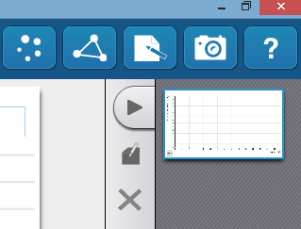
Záznam do protokolu
1.
Objevili jste na stránce ikonu foťáčku? Zaznamenejte stránku do protokolu!
Nezapomeňte si pořizovat snímky z následující výpravy za poznáním!
2.
Stránky protokolu.
(Protokol si můžete kdykoli otevřít kliknutím sem.)
3.
4.
Notes:
5. Záznam stránky úlohy do protokolu.

Slide 6
ŽIVOT JE VĚDA
Badatelský tým
1) Vložte svá jména do pole vlevo dole
2) Vpravo vyfoťte tým:
3) Tuto stránku zaneste
do protokolu:
Vložte okno TEXT
Jméno:
Třída:
Datum:
Notes:
6. Údaje o badatelském týmu. Žáci vyplní své nacionále a vyfotí se webovou kamerou.

Slide 7
Úvod
Adam s Bárou zkoumali složení vzduchu v místnosti.
Změřili koncentrace kyslíku a oxidu uhličitého a zajímalo je, jak se budou měnit při dýchání.
Bára: „Budu dýchat do igelitového sáčku a ty budeš sledovat, jestli se v něm mění množství kyslíku.“
Adam: „Dobře. Pak budu dýchat do sáčku já a ty budeš měřit koncentraci oxidu uhličitého.“
Notes:
7. Text, úvodní příběh našich hrdinů. Žáci přečtou.

Slide 8
Motivační otázka
Jaké plyny obsahuje vzduch, který dýcháme?
Mění se nějak při dýchání koncentrace těchto plynů?
Kde k této změně dochází?
Obsahuje vydechovaný vzduch ještě nějaký kyslík?
Notes:
8. Výzkumný problém, podaný jako součást příběhu. Zde žákům poskytnout prostor, aby se mohli sami zamyslet. Přijdou na to, jak a co spolu souvisí?

Slide 9
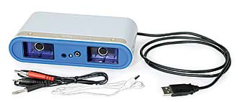
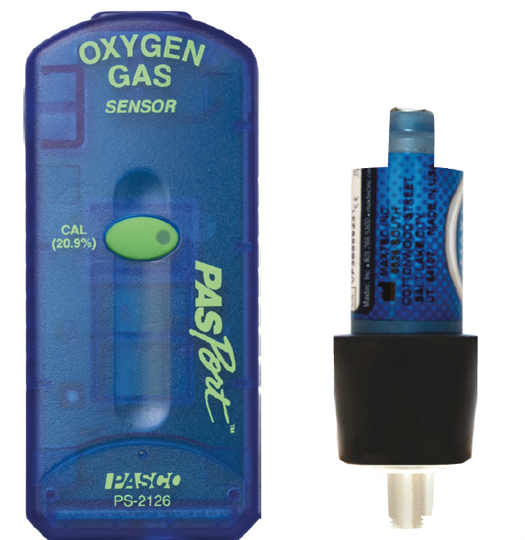
Příprava úlohy
Materiál a vybavení
Před začátkem experimentu si připravte
následující věci:
Větší igelitový pytlík
Senzor na měření koncentrace plynného kyslíku PS-2126A
Rozhraní PS-2009A
Software SPARKvue
Notes:
9. Příprava úlohy po stránce materiálního vybavení. Žáci přečtou a zkontrolují své vybavení dle seznamu.

Slide 10
Příprava úlohy
Nastavení HW a SW
Zkontrolujte, zda máte správně připojeny senzory, a zda jsou dobře nastaveny podmínky sběru dat:
Senzor zapojen v rozhraní
Rozhraní zapojeno v počítači
Vzorkování: kontinuální, 20 Hz
Senzory jsou kalibrovány
Notes:
10. Příprava na straně senzorů a PC. Žáci nastaví a zkontrolují své vybavení dle instrukcí.

Slide 11
Postup měření
Práce s materiálem a vybavením
Během experimentu (teď ještě ne, až dostanete pokyn ;-) budete postupovat takto:
Do igelitového sáčku vložte senzor pro měření plynného kyslíku.
Přesvědčte se, že pytlík není poškozený a vzduch z něj neuniká.
Provedete čtyři měření podle pokynů na následujících stránkách. Před každým měřením sáček provětrejte, aby měření nebylo ovlivněné minulým výdechem.
Sledujte, jak se množství kyslíku mění.
Odpovězte na kontrolní otázky.
Notes:
11. Postup, podle kterého budou žáci pracovat.

Slide 12
Bezpečnost práce!
Při práci dodržuj pokyny paní učitelky!
Notes:
12. Žáci si přečtou instrukci a všichni potvrdí, že budou dodržovat bezpečnost práce. Stranu na potvrzení vyfotí.

Slide 13
Postup měření Aktivita 1
Práce s materiálem a vybavením
Během experimentu (teď ještě ne, až dostanete pokyn ;-) budete postupovat takto:
Spusťte měření.
Po normálním nádechu vzduchu ze sáčku proveď normální výdech do sáčku.
Sledujte, jak se množství kyslíku mění.
Měření ukončete ve chvíli, kdy se měřená hodnota ustálí.
Notes:
13. Postup, podle kterého žáci provedou první aktivitu.

Slide 14
Sběr dat
Aktivita 1
Zvolte periodický režim
1.
2.
Periodický sběr dat
Stiskněte pro začátek měření.
Stiskněte pro ukončení měření.
1.
2.
Notes:
14. Sběr dat, měření, vizualizace ve formě grafu. Žáci dle návodu spustí měření a sledují měřenou veličinu – zde
koncentraci kyslíku.

Slide 15
Analýza dat
Jakou nejvyšší a nejnižší hodnotu koncentrace kyslíku jste naměřili?
Vyjádří tuto hodnotu v procentech ( posuneš desetinnou čárku o 4 místa doleva).
Notes:
15. Analýza dat. Žáci určí a zaznamenají do protokolu významná data z měření.

Slide 16
Postup měření Aktivita 2
Práce s materiálem a vybavením
Během experimentu (teď ještě ne, až dostanete pokyn ;-) budete postupovat takto:
Spusťte měření.
Po hlubokém nádechu ze sáčku zhluboka vydechni do sáčku.
Sledujte, jak se množství kyslíku mění.
Měření ukončete ve chvíli, kdy se měřená hodnota ustálí.
Notes:
16. Popis druhé aktivity.

Slide 17
Sběr dat
Aktivita 2
Zvolte periodický režim
1.
2.
Periodický sběr dat
Stiskněte pro začátek měření.
Stiskněte pro ukončení měření.
1.
2.
Notes:
17. Sběr dat, měření, vizualizace ve formě grafu. Žáci dle návodu spustí měření a sledují měřenou veličinu – zde koncentraci kyslíku.

Slide 18
Analýza dat
Jakou nejvyšší a nejnižší hodnotu koncentrace kyslíku jste naměřili?
Vyjádří tuto hodnotu v procentech ( posuneš desetinnou čárku o 4 místa doleva).
Notes:
18. Analýzy dat. Žáci určí a zaznamenají do protokolu významná data z druhého měření

Slide 19
Postup měření Aktivita 3
Práce s materiálem a vybavením
Během experimentu (teď ještě ne, až dostanete pokyn ;-) budete postupovat takto:
Spusťte měření.
Zhluboka se nadechni vzduchu ze sáčku, pokus se co nejdéle zadržet dech a teprve potom vydechni do sáčku.
Sledujte, jak se množství kyslíku mění.
Měření ukončete ve chvíli, kdy se měřená hodnota ustálí.
Notes:
19. Popis třetí aktivity.

Slide 20
Sběr dat
Aktivita 3
Zvolte periodický režim
1.
2.
Periodický sběr dat
Stiskněte pro začátek měření.
Stiskněte pro ukončení měření.
1.
2.
Notes:
20. Sběr dat, měření, vizualizace ve formě grafu. Žáci dle návodu spustí měření a sledují měřenou veličinu – zde opět koncentraci kyslíku.

Slide 21
Analýza dat
Jakou nejvyšší a nejnižší hodnotu koncentrace kyslíku jste naměřili?
Vyjádří tuto hodnotu v procentech ( posuneš desetinnou čárku o 4 místa doleva).
Notes:
21. Analýza dat. Žáci určí a zaznamenají do protokolu významná data z třetího měření.

Slide 22
Postup měření Aktivita 4
Práce s materiálem a vybavením
Během experimentu (teď ještě ne, až dostanete pokyn ;-) budete postupovat takto:
Spusťte měření.
Třikrát za sebou vdechuj a vydechuj vzduch ze sáčku.
Sledujte, jak se množství kyslíku mění.
Měření ukončete ve chvíli, kdy se měřená hodnota ustálí.
Notes:
22. Popis čtvrté aktivity.

Slide 23
Sběr dat
Aktivita 4
Zvolte periodický režim
1.
2.
Periodický sběr dat
Stiskněte pro začátek měření.
Stiskněte pro ukončení měření.
1.
2.
Notes:
23. Sběr dat, měření, vizualizace ve formě grafu. Žáci dle návodu spustí měření a sledují měřenou veličinu – zde opět koncentraci kyslíku.

Slide 24
Analýza dat
Jakou nejvyšší a nejnižší hodnotu koncentrace kyslíku jste naměřili?
Vyjádří tuto hodnotu v procentech ( posuneš desetinnou čárku o 4 místa doleva).
Notes:
24. Analýza dat. Žáci určí a zaznamenají do protokolu významná data ze čtvrtého měření.

Slide 25
Analýza dat
Jak se měnila koncentrace kyslíku v sáčku?
Liší se nějak významně koncentrace kyslíku po klidném nebo hlubokém výdechu?
Jak se mění koncentrace kyslíku, když dýcháte opakovaně vzduch ze sáčku?
Notes:
25. Žáci porovnají naměřené hodnoty a zhodnotí výsledky všech čtyř měření.

Slide 26
Závěr
Proč se množství kyslíku
v pytlíku snižuje?
Notes:
26.-27. Závěr. Žáci na základě provedených měření experiment vyhodnotí a odpovědí na otázky.

Slide 27
Závěr
Zdůvodni, proč je pro malé
dítě nebezpečné, když si hraje
bez dohledu s igelitovým
pytlíkem.
Notes:
26.-27. Závěr. Žáci na základě provedených měření experiment vyhodnotí a odpovědí na otázky.
26.-27. Závěr. Žáci na základě provedených měření experiment vyhodnotí a odpovědí na otázky.

Slide 28
Uložení souboru
1.
2.
Notes:
28. Stránka vybízející k uložení souboru.

Slide 29
Export protokolu
1.
2.
Notes:
29. Stránka vybízející k exportu protokolu.

Slide 30
Výukové cíle
V rámci badatelsky orientované hodiny se žáci seznámí s principem dýchání. Zjistí pomocí měření, jak se liší koncentrace kyslíku a oxidu uhličitého ve vdechovaném a vydechovaném vzduchu a jak se tyto koncentrace při dýchání mění.
Zařazení do výuky
Experiment je vhodné zařadit v rámci učiva přírodopisu v 8. třídě.
Počet žáků v jedné badatelské skupině: 3.
Časová náročnost
1 vyučovací hodina (1 × 45 minut).
(Čas včetně teoretické přípravy, instruktáže žáků, přípravy a úklidu techniky a vyhodnocení výsledků skupin se závěrečnou diskuzí.)
Pozn. Před úlohou je vhodné senzor kalibrovat. (Zajistí učitel, popř. žáci formou cvičení.)
Notes:
30. Výukové cíle. (Informace pro učitele)

Slide 31
Metodické poznámky
1. Úvodní strana s formálními projektovými náležitostmi.
2. Úvodní strana projektu.
3. Titulní strana úlohy.
4. Instrukce jak procházet úlohou.
5. Záznam stránky úlohy do protokolu.
6. Údaje o badatelském týmu. Žáci vyplní své nacionále a vyfotí se webovou kamerou.
7. Text, úvodní příběh našich hrdinů. Žáci přečtou.
8. Výzkumný problém, podaný jako součást příběhu. Zde žákům poskytnout prostor, aby se mohli sami zamyslet. Přijdou na to, jak a co spolu souvisí?
9. Příprava úlohy po stránce materiálního vybavení. Žáci přečtou a zkontrolují své vybavení dle seznamu.
10. Příprava na straně senzorů a PC. Žáci nastaví a zkontrolují své vybavení dle instrukcí.
11. Postup, podle kterého budou žáci pracovat.
12. Žáci si přečtou instrukci a všichni potvrdí, že budou dodržovat bezpečnost práce. Stranu na potvrzení vyfotí.
13. Postup, podle kterého žáci provedou první aktivitu.
Notes:
31. Metodické poznámky. (Informace pro učitele)

Slide 32
Metodické poznámky
14. Sběr dat, měření, vizualizace ve formě grafu. Žáci dle návodu spustí měření a sledují měřenou veličinu – zde
koncentraci kyslíku.
15. Analýza dat. Žáci určí a zaznamenají do protokolu významná data z měření.
16. Popis druhé aktivity.
17. Sběr dat, měření, vizualizace ve formě grafu. Žáci dle návodu spustí měření a sledují měřenou veličinu – zde koncentraci kyslíku.
18. Analýzy dat. Žáci určí a zaznamenají do protokolu významná data z druhého měření.
19. Popis třetí aktivity.
20. Sběr dat, měření, vizualizace ve formě grafu. Žáci dle návodu spustí měření a sledují měřenou veličinu – zde opět koncentraci kyslíku.
21. Analýza dat. Žáci určí a zaznamenají do protokolu významná data z třetího měření.
22. Popis čtvrté aktivity.
23. Sběr dat, měření, vizualizace ve formě grafu. Žáci dle návodu spustí měření a sledují měřenou veličinu – zde opět koncentraci kyslíku.
24. Analýza dat. Žáci určí a zaznamenají do protokolu významná data ze čtvrtého měření.
25. Žáci porovnají naměřené hodnoty a zhodnotí výsledky všech čtyř měření.
26.-27. Závěr. Žáci na základě provedených měření experiment vyhodnotí a odpovědí na otázky.
Notes:
32. Metodické poznámky. (Informace pro učitele)

Slide 33
Metodické poznámky
28. Stránka vybízející k uložení souboru.
29. Stránka vybízející k exportu protokolu.
30. Výukové cíle (Informace pro učitele).
31-33. Metodické poznámky (Informace pro učitele).
34.Zdroje.
Notes:
33. Metodické poznámky. (Informace pro učitele)

Slide 34
Zdroje
Všechny objekty použité k vytvoření materiálu jsou vlastní originální tvorbou autora, vytvořené v rámci projektu.
Materiál je určen pro bezplatné používání pro potřeby výuky a vzdělávání na všech typech škol a školských zařízení.
Jakékoliv další využití podléhá autorskému zákonu.
Notes:
34. Zdroje.

